Slide 1
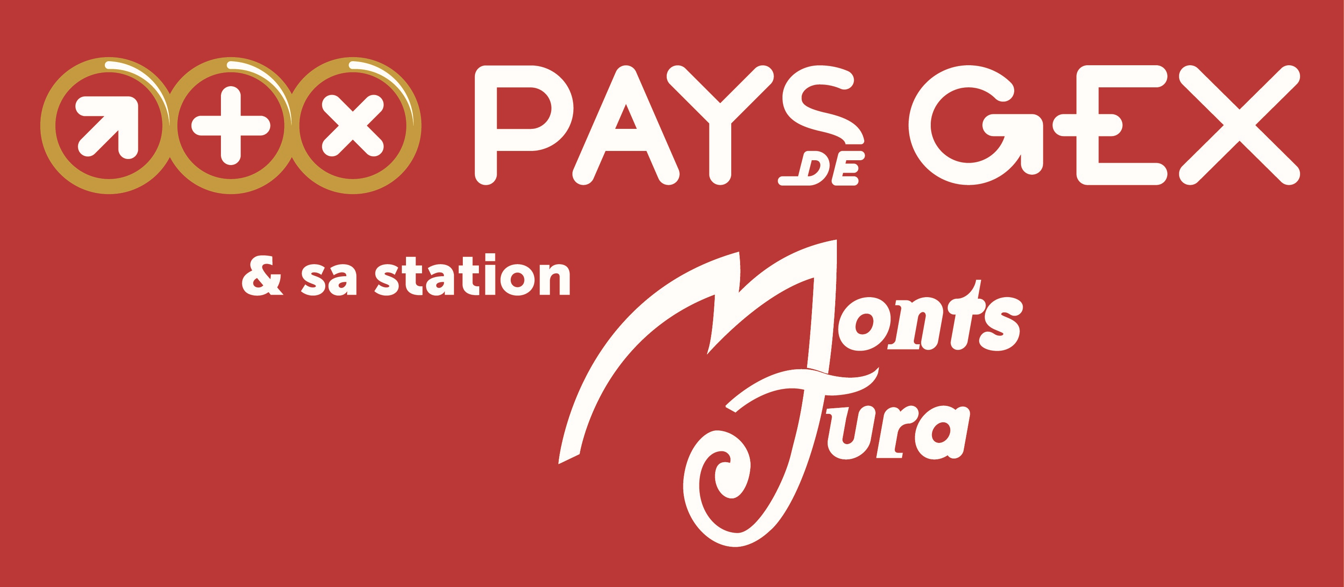
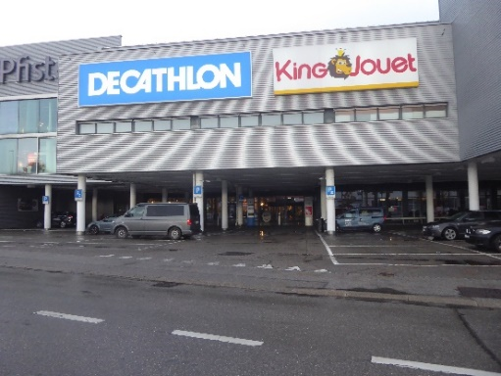
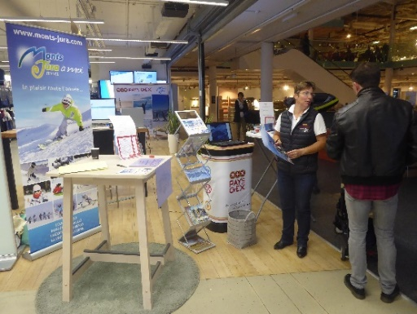
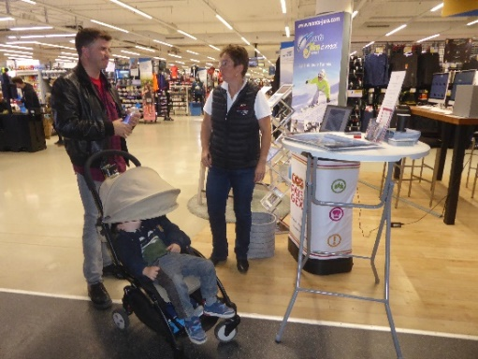
AUTOMNE / HIVER 2019 - 2020 Opération de promotion réalisée à « Décathlon » Meyrin Le samedi 2 novembre 2019 Présentation : nouveau partenariat avec l’enseigne de sport « Décathlon » en Suisse. Cible renseignée : public familial, sportif ou non, très cosmopolite, de type plutôt « urbain ». Type et origine des visiteurs : clientèle habitant Meyrin, Genève, quelques haut savoyards et gessiens. Les plus : la ville de Meyrin est idéalement située pour la promotion de notre territoire. Les points forts : - Très bonne fréquentation dans le magasin. - Le jeu concours permet d’accroitre les contacts sur le stand. - De nombreux retours pour l’achat de forfaits ski saison (nordique) sur le stand : 85 contacts. Bilan : participation à renouveler pour asseoir notre destination.

